Slide 1
3. Bodem, water en bouwplan
Voedergewassen V31

Slide 2
Bodem vormt basis voor goede nutriënten- en vocht voorziening
Wanneer is bodem geschikt:
Ontwatering en vochtvoorziening
Structuur
Temperatuur
Bodemkwaliteit en organische stof
Zuurgraad
Notes:
Snelle opwarming grond, → losse grond, kruimelig en zonder verdichting. Bovenlaag moet los zijn.

Slide 3
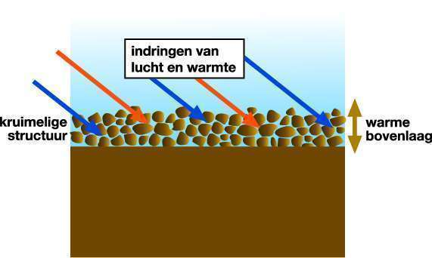
Notes:
Snelle opwarming grond, → losse grond, kruimelig en zonder verdichting. Bovenlaag moet los zijn.

Slide 4
1. Ontwatering en vochtvoorziening
Goede ontwatering betekend:
Voorjaar
Grond tijdig bewerken
Snelle opwarming bodem
Voldoende lucht voor wortelgroei
Najaar
Oogsten zonder structuurschade

Slide 5
Grondwaterstand
Goede ontwatering =
Gem. grondwaterstand nooit hoger dan 40 cm in winter
Beworteling in contact met grondwater→ capillaire werking
Optimaal bij grondwaterstand tussen 40 en 150 cm
Beschikbaar vocht
Vochtlevering grondwater
Neerslaghoeveelheid
Opslagcapaciteit van bodem
Notes:
Zand →snelle afvoer water, grote korrels met veel porien, bevat weinig voedingsstoffen, snelle opwarming grond
Klei → kleine porien, water vasthoudend +voedingstoffen, slechte verplaatsing van water en lucht. Opwarming grond duurt langer

Slide 6
2. Structuur
Ruimtelijke ordening → groot belang voor transport
Water
Lucht
Beworteling
Stabiliteit
Stevigheid
Kruimelstructuur
Door storende lagen → bewortelingsdiepte 25 cm
Zoveel mogelijk proberen te voorkomen.
Notes:
Bandenspanning
Bij nat weer niet te veel op dezelfde grond rijden. Liever over kopeinden rijden

Slide 7
3. Temperatuur
Belangrijk voor ontwikkeling van de plant.
Natte gronden met vaste structuur droge langzamer dan droge grond met losse structuur.
Laag poriënvolume en hoog vochtgehalte
Notes:
Teelt van maïs is hierdoor geschikter voor zandgrond
Als mais paars wordt → is fosfaat tekort
Nachtvorst → bruinverkleuring bladeren→ afgestorven en komt niet meer terug.
Grote porien → snelle opwarming maar ook snelle afkoeling → zandgrond
Koude periode bij jeugdgroei→ bepaalt aantal bladeren, kolfaanleg → 6-8 bladstadium
Tot 6 bladstadia koudeperiodes→ fosfaat te kort → paars verkleuring plant, bij warm weer trek dit weer weg

Slide 8
4. Bodemkwaliteit en organische stof
Organische stof bepaalt grotendeels de bodemkwaliteit
Levering van nutriënten
Vochthoudend vermogen
Vermogen van de grond om nutriënten vast te houden
Bodemleven en ziektewerend vermogen
Structuur, verkuimelbaarheid en slempgevoeligheid
Uitspoeling van stikstof

Slide 9
Bodemkwaliteit
Niet alleen OS!
Ook via chemische, fysische en biologische indicatoren
Bijv. profielkuil (beworteling, bodemleven)

Slide 10
5. Zuurgraad
pH van invloed op;
Beschikbaarheid nutriënten voor het gewas
Biologische activiteiten in de bodem
Lage pH→ zure grond→ kalkarm
Notes:
Lutum→ kleine kleideeltjes

Slide 11
Bouwplan
Waarom zou je op welke plaats een bepaald gewas verbouwen?
Hoeveelheid bewerking
Rantsoen
Evt beweidingsruimte
Manier van telen;
Continuteelt
Wisselbouw
Vruchtwisseling met akkerbouw- en tuinbouwgewassen

Slide 12
Continuteelt
Gem. negatieve invloed op bodemkwaliteit → oogsten in natte omstandigheden
  Structuurbeschadeing
  Bewortelingsdiepte en – intensiteit is niet groot
  Inbreng van OS door gewas is beperkt
Snellere vermeerdering van onkruiden door verminderde gevoeligheid voor herbiciden.
Wel gemakkelijk→ maïs weinig last van bodemgebonden ziekten en plagen

Slide 13
Wisselbouw
Vaak met maïs en gras.
OS op peil houden
Maïs profiteert van nalevering stikstof van ondergeploegde zode
Niet altijd mogelijk door ligging van grond

Slide 14
Vruchtwisseling met akker- en tuinbouwgewassen
Gunstig voor bodemgezondheid en bodemstructuur
  Levert veel OS
  Geeft meer intensievere beworteling

Slide 15
Vanggewas
Verplichting na maïsteelt (zand en löss)
Bij GLB
Niet voor 1 februari vernietigen
Uitspoeling van stikstof en erosie voorkomen
Notes:
Vanuit Gemeenschappelijk Landbouw beleid (GLB)
Nadelen→ kans op vermeerdering van aaltjes en schimmels, lastig onderwerken van lang gewas of kans op opslag in volgteelt
voordelen:
binding van mineralen (stikstof en kali)
organische stof aanvoer (afhankelijk van zaaitijdstip)
grondbedekking in de winter (bescherming tegen verslemping, stuiven en erosie)
onderdrukking van onkruid (door concurrentie met vanggewas)
stimulering bodemleven en betere structuur voor volgteelt (door beworteling)
sneller opdrogen in voorjaar (vanggewas onttrekt vocht)

Slide 16
Lees hoofdstuk 3
Maak de vragen van hoofdstuk 3

